Slide 1
МБОУ «СОШ № 72»

Slide 2
Из Указа Президента Российской Федерации от 07.05.2018 г.
№ 204 «О национальных целях и стратегических задачах развития Российской Федерации на период до 2024 года» :
-При разработке национального проекта в сфере образования Правительству РФ необходимо обеспечить:
глобальную конкурентоспособность российского образования;
вхождение Российской Федерации в число 10 ведущих стран мира по качеству общего образования.
Источник: http://www.kremlin.ru/acts/bank/43027

Slide 3
Из государственной программы Российской Федерации от 26 декабря 2017 г. № 1642
"Развитие образования" (2018-2025 годы) :
сохранение лидирующих позиций Российской Федерации в международном
исследовании качества чтения и понимания текста (PIRLS), а также в международном исследовании качества математического и естественно - научного образования (TIMSS);
повышение позиций Российской Федерации в международной программе по оценке
образовательных достижений учащихся (PISA).
Федеральный государственный образовательный стандарт (всех ступеней образования)
а)изменение образовательной парадигмы — компетентностный подход;
б)характер обучения и взаимодействия участников образовательного процесса — сотрудничество, деятельностный подход;
в)доминирующий компонент организации образовательного процесса
— практико-ориентированная, исследовательская и проектная деятельность, основанная на проявлении самостоятельности, активности, творчестве учащихся;
г)характер контроля — комплексная оценка образовательных результатов по трем группам (личностные, предметные, метапредметные).

Slide 4
«Функциональная грамотность сегодня — это базовое образование личности. Ребенку важно обладать:
Готовностью успешно взаимодействовать с изменяющимся окружающим миром.
Возможностью решать различные (в том числе нестандартные) учебные и жизненные задачи.
Способностью строить социальные отношения.
Совокупностью рефлексивных умений, обеспечивающих оценку своей грамотности, стремление к дальнейшему образованию».
Российский педагог, член-корреспондент РАО
Наталья Федоровна Виноградова

Slide 5
Читательская грамотность
Математическая грамотность
Естественнонаучная грамотность
Глобальные компетенции
Финансовая грамотность
Креативное и критическое мышление

Slide 6
Функциональная грамотность | Академическая грамотность
PISA | TIMSS | PIRLS
Международная программа по оценке качества образования | Международное сравнительное исследование качества общего образования | Международное исследование качества чтения и понимания текста
Один раз в 3 года с 2000г | Один раз в 4 года с 1994г | Один раз в 5 лет с 2001 г
Основная цель: оценка функциональной грамотности школьников в возрасте 15 лет | Основная цель: сравнительная оценка качества математического и естественнонаучного образования в начальной и основной школе | Основная цель: оценка качества чтения и понимания текста у обучающихся начальной школы

Slide 7
Обладают ли учащиеся 15-летнего возраста, получившие обязательное общее образование, знаниями и умениями, необходимыми для полноценного функционирования в современном обществе, т.е. для решения широкого диапазона задач в различных сферах человеческой деятельности, общения и социальных отношений.

Slide 8
Задача, поставленная вне предметной области и решаемая с помощью предметных знаний, например, по математике;
Контекст заданий близок к проблемным ситуациям, возникающим в повседневной жизни;
Вопросы изложены простым языком, немногословны;
Требуют перевода с обыденного языка на язык предметной области (математики, физики и др.)
Формат заданий постоянно меняется, что исключает стратегию «натаскивания» на тест

Slide 10
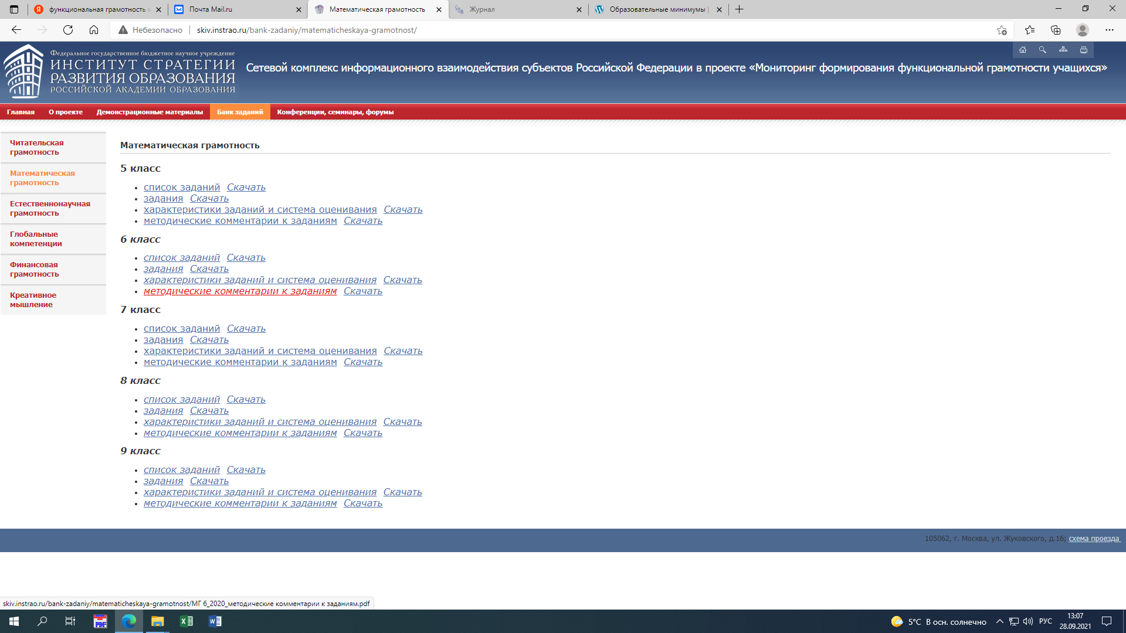

Slide 11
Всем успехов!

